Slide 1
Model Driven Architecture and
Model Driven Design at Ing-DiBa
Markus Demetz / Claudiu Cherloaba
Wien, den 16. Januar 2017

Slide 2
Was ist Model Driven Architecture?
Model Driven Architecture (MDA) ist ein spezieller Ansatz von Model Driven Developement (MDD).
MDA basiert auf Standards, welche von der Object Management Group (OMG) festgelegt werden.
Bessere Handhabung der Komplexität von
Großen Systemen und klare Trennung
der Abstraktionsebenen.
Modelle stehen im Mittelpunkt des
Paradigmas
Model Driven Developement
MDD
Model Driven Architecture
MDA

Slide 3
Was ist ein Modell und welche Arten werden unterschieden?
Ein MDA-Modell ist eine abstrakte Repräsentation von Struktur, Funktion oder Verhalten eines
Systems. Die Spezifikation einer Komponente ist unabhängig von der technischen Umsetzung zu beschreiben. Man unterscheidet:
Computation Independent Model (CIM)
Beschreibt ein Softwaresystem auf fachlicher Ebene und definiert, was das System leistet. Ist der Modelltyp mit der höchsten Abstraktionsebene. Dient als Kommunikation zwischen technischen und fachlichen Experten.
Platform Independent Models (PIM)
Beschreibt Funktionalität, Struktur und Verhalten, indem es von der Implementierung des Systems abstrahiert.
Platform Specific Models (PSM)
Beschreibt ein Modell, welches an einer speziellen Plattform (z. B. J2EE / JEE) gebunden ist. Das PSM erweitert das PIM um Aspekte die rein plattform-spezifisch sind bzw. um die konkreten technischen Details.

Slide 4
Modellierungssprache
Üblicherweise wird mit Hilfe von UML modelliert.
Im Prinzip setzt das MDA-Paradigma auf beliebigen Modellierungssprachen auf, welche durch eine Meta-Modellierungssprache definiert werden.
Meta Object Facility (MOF) legt generische Konstrukte zur Modellierung fest (Meta-MetaModell).
Eine Modellierungssprache ist eine Instanz des Meta-MetaModells und ist ein MetaModell.
Ein Modell ist eine Instanz des MetaModells.
UML hat sich in der Praxis erfolgreich durchgesetzt und kann mit Hilfe von UML-Profilen projektspezifisch angepasst werden.
Rational Software Architekt (RSA) von IBM

Slide 5
Warum Model Driven Architecture?
Abbildung des Softwareerstellungsprozesses durch Modelle
Ein hoher Anteil der Software kann generativ, d. h. durch Transformation der Modelle erzeugt werden.
Fachliche und technische Aspekte werden durch Plattform unabhängige Modelle getrennt.
Plattform = eine Menge von Technologien, welche Schnittstellen zur Verfügung stellen.
Plattform Model (PM) definiert technische Konzepte und stellt Elemente für die Modellierung eines plattform-spezifischen Software Systems zur Verfügung.
Die Repräsentation von Software wird von der Programmcodeebene auf die Modellebene verlegt.
Aus dem PSM kann Programmcode automatisch generiert werden.

Slide 6
Ziele von Model Driven Architecture
Steigerung der Entwicklungsgeschwindigkeit
Automation durch Formalisierung
Codegenerierung auf Basis formal eindeutiger Modelle -> Generative Programmierung
Bessere Handhabbarkeit aufgrund höherer Abstraktion
Programmierung auf abstrakter Ebene (klare Trennung von fachlichen und technischen Anteilen)
Technologieunabhängige Beschreibung von zentralen Konzepten ermöglicht eine leichtere Anpassung beim Technologiewandel.
Platform Independet Models überleben einen Technologiewandel.
Erstellung einer Softwarearchitektur in Form eines UML-Diagramms.
Code kann automatisch erzeugt und „von Hand“ vervollständigt werden.
Ein Auseinanderlaufen von Modell und Code wird unterbunden

Slide 7
Transformation von Modellen
Modelle werden durch die Auswahl von Plattformen in weniger abstrakte Modelle transformiert bis letztendlich ausführbarer Programmcode entsteht.
Das PIM wird nur einmal modelliert.
Das Mapping auf die von der Architektur zur Verfügung gestellten Platform wird mit Hilfe von Tools durchgeführt.
Der größte Nutzen von MDA ist die Generierung von Programmcode.
Oft erfolgt die Generierung des Codes gleich aus dem PIM, ohne die Zwischenstufe eines PSMs
PIM
Platform Independent Model
Transformation
Plattform Details
Stereotype
TaggedValues
Constraints
PSM
Platform Specific Model

Slide 8
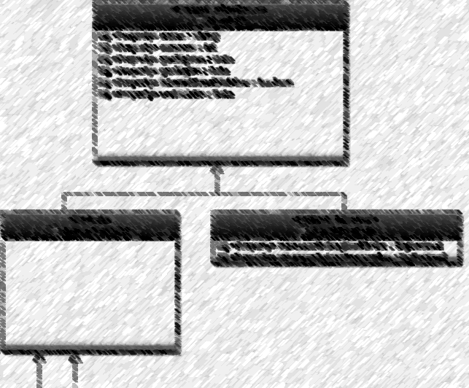
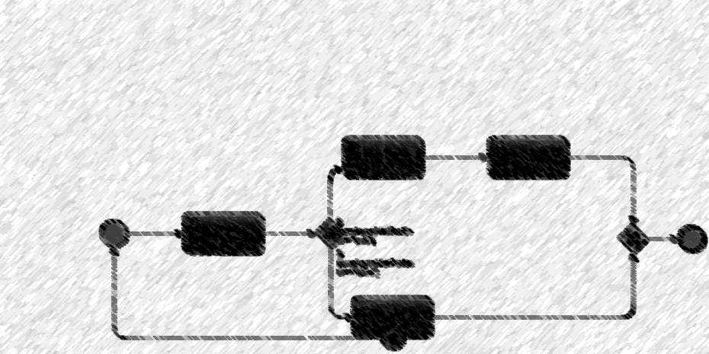
Was wird modelliert?
Modellierung der Struktur
Modellierung des Verhaltens
Domainmodell
UML-KLassendiagramm
Prozessmodell
Zustandsdiagramm

Slide 9
Was wird generiert?
Project Model
Domain-Model / Process Model
Domain-Objekte
aka
JPA bzw. Hibernate Entitäten
Manager-Objekte
aka
Data Access Objects
Data-Transfer-Ojekte
aka
Value Objects
Business Prozesse
DB
JPA annotierte Java-Classen für das Object-Relational-Mapping auf die Datenbank (ORM)
Java-Objekte mit der Zugriffslogik auf die Datenbank. Verwaltet die Domain-Objekte.
Java-Objekte (POJOs) für den Transfer von Domain-Daten über Transaktionsgrenzen hinaus.
Java-Klassen für die Abarbeitung von Business-Prozessen.
Klassen müssen händisch implementiert werden.

Slide 10
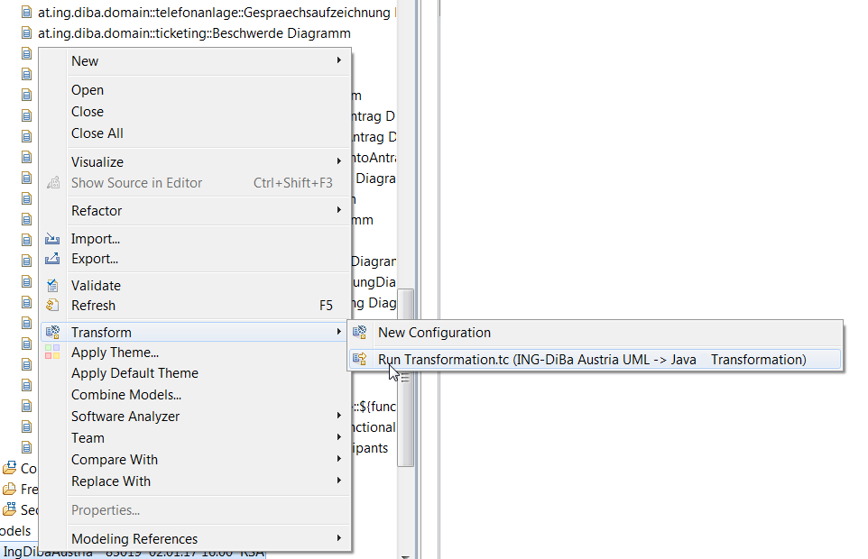
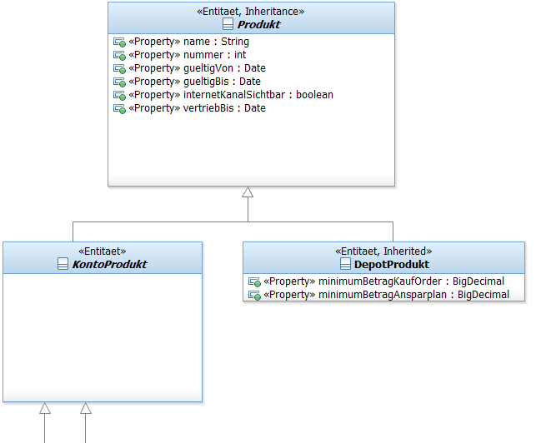
Generierung von Programmcode
Das selbstentwickelte Plug-In kann über das Kontext-Menü
aufgerufen werden generiert Java-Code

Slide 11
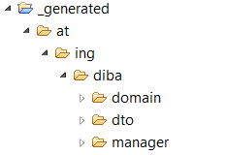
Programmcode
public class #Classname {
#for(attribute in attributes)
#renderAttribute(attribute)
#endfor
#for(attribute in attributes)
#renderAccessMethod(attribute)
#endfor
}
public class Produkt {
private String name;
public String getName() {
return name;
}
public void setName(String name) {
this.name = name;
}
}
Codegenerierung
Der generierte Programmcode wird in die Projekt-Struktur kopiert.
Projektstruktur
Copy Task
Business Layer
Service Layer

Slide 12
Vorteile der Code-Generierung
Qualität
Durch den templatebasierten Ansatz können Bugs im Template behoben und somit flächendeckend beseitigt werden.
Konsistenz
Klassen-, Methoden- und Argumentennamen werden einheitlich vergeben und sind somit über den gesamten generierten Code konsistent
Produktivität
Die Generierung ist schneller als handgeschriebener Code. Der wahre Benefit macht sich erst bei erneuter Code-Generierung bemerkbar, wenn der Code an neue Anforderungen und Bedürfnisse angepasst werden muss.
Abstraktion
Das Design bleibt abstrakt und frei von Implementierungsdetails, sodass der Generator an neue Technologien und technischen Platformen angepasst werden kann.

Slide 13
Anforderungen an Model Driven Architecture
Minimierung der Qualistätsrisiken
Maximierung der Automation
Nach der Transformation nur geringfügige bzw. keine Ergänzungen nötig

Slide 14
Vorteile / Nachteile von Model Driven Architecture
Vorteile
Bessere Übersicht über das Design
Langlebigkeit der Modelle
Nachvollziehbarkeit des Systems
Änderungen am System können leichter durchgeführt werden
Leichtere Fehlerkorrektur
Nachteile
Modelle sind nicht leicht unter den Tools austauschbar
Tools verwenden meistens proprietäre Formate zur Speicherung von Modellen und bieten Import/Export-Schnittstellen für XMI an, welche oft nicht vollständig implementiert sind.
Tools sind oftmals sehr komplex
Großer Anfangsaufwand

Slide 15
Process Engine
Wir benützen eine In-House-Entwicklung
In-House-Entwicklung löste jBPM ab. (Business Process Management)
  JBPM konnte zur damaligen Zeit den Anforderungen nicht gerecht werden.
  Wenig skalierbar und hatte Bugs die nicht ausgebessert wurden.
  Die Möglichkeit für Postkorb-Einträge war nicht gegeben.

Slide 16
Vorteile der Verwendung von Prozessen
  Visuelle Grundlage der einzelnen Prozessschritte
  Logging der einzelnen Prozessschritte
  Leichtere Kommunikation mit Fachabteilung und Business Analyse durch die grafische Darstellung.
  TODO

Slide 17
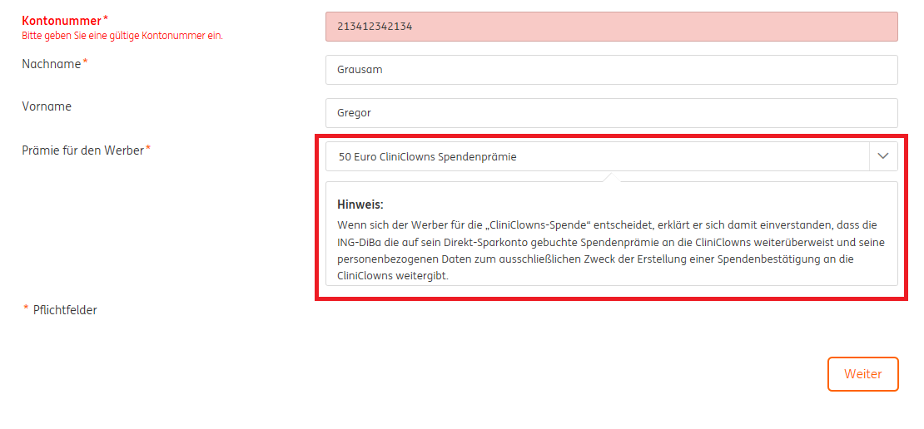
Beispiel: Modellierung von Entitäten
Anforderung:

Slide 18
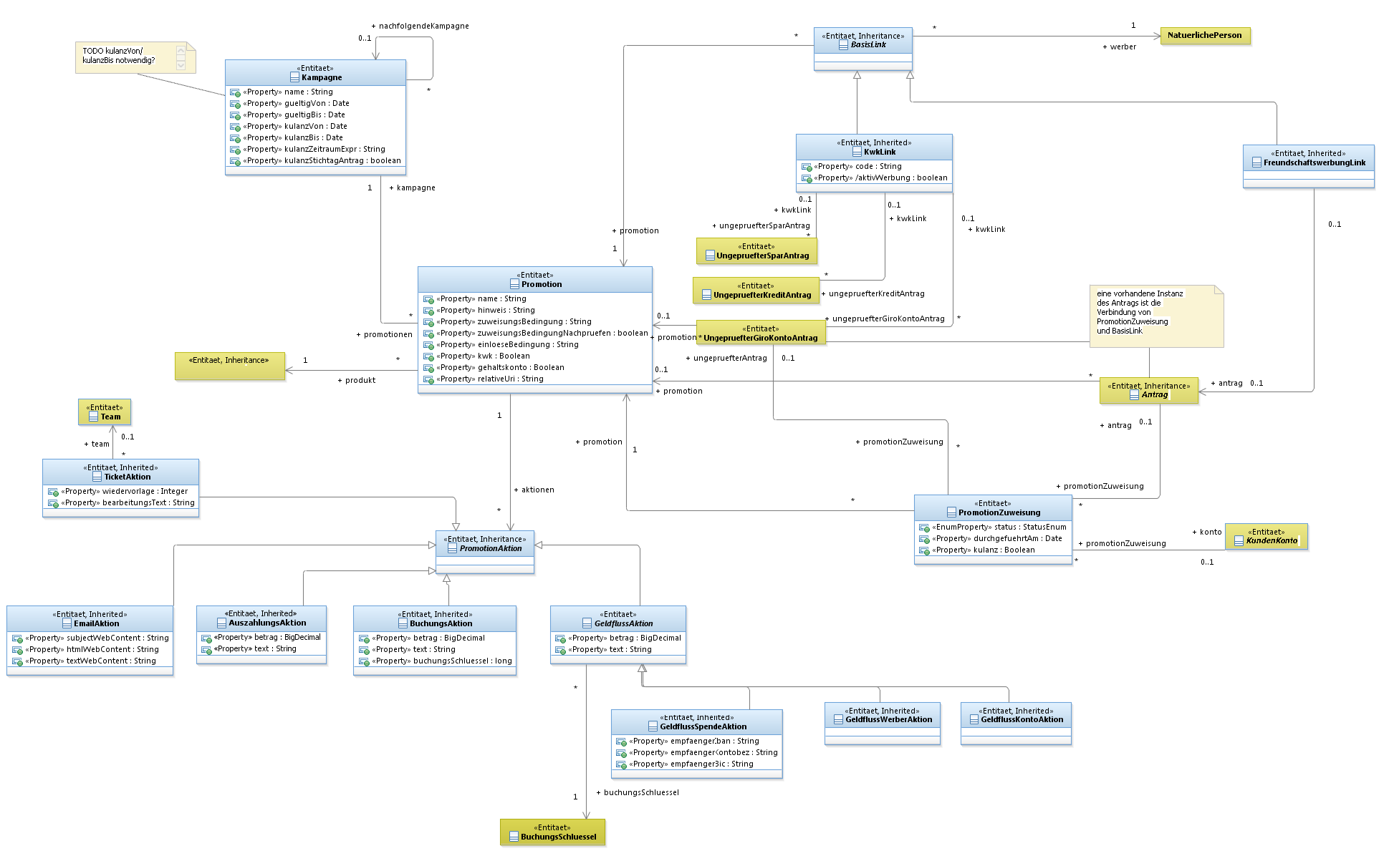
Domänendiagramm

Slide 19
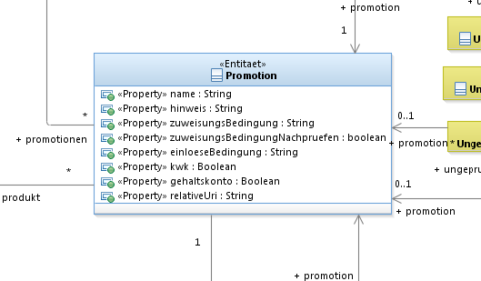
Neue Property hinzufügen

Slide 20
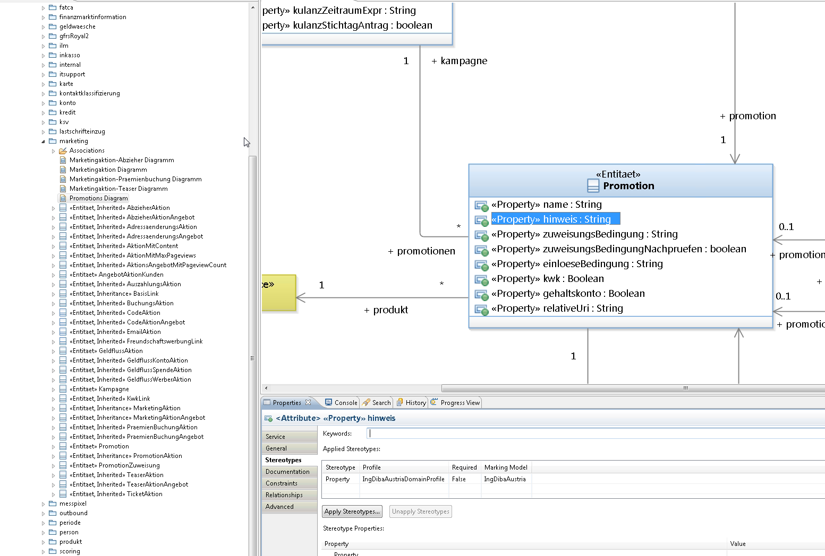
Modellierungsansicht

Slide 21
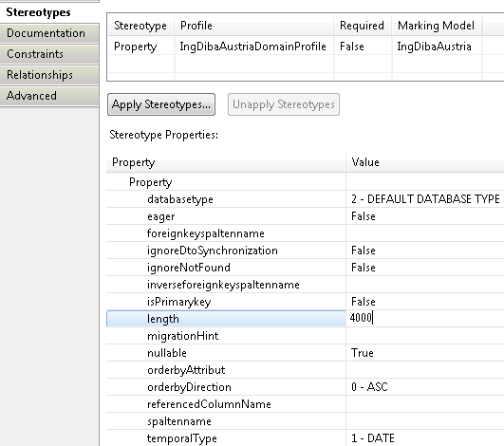

Slide 22

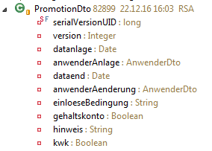
Ergebnisse
Property in der generierten Klasse PromotionBase (inkl. Getter/Setter):
Im Dto:
Weitere generierten Properties

Slide 23
Generierte Klassen/Interfaces
Promotion
PromotionBase
PromotionDto
PromotionManager
PromotionManagerImpl
PromotionManagerBase
PromotionManagerBaseImpl
Durch händische Implementierung erweiterbar
Durch händische Implementierung erweiterbar

Slide 24
Trennung von generierten Klassen
src/gen/java
Wird bei der Ausführung des Code-Generators überschrieben
PromotionBase
src/main/java
Nicht generierter Code bleibt erhalten
Promotion

Slide 25
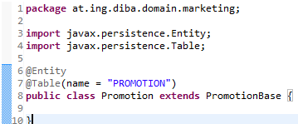
Beispiel Promotion Klasse:
Promotion Klasse wird einmalig generiert
In den Bereich src/main/java verschoben zwecks manueller Implementierungen

Slide 26
Schema-Upgrade: Anpassung der Datenbank
Generiert durch hibernate hbm2ddl
alter table Promotion add PROM_HINWEIS varchar2(4000);

Slide 27
Beispiel: Modellierung von Prozessen
Anforderung:
Im Eröffnungsprozess im Prozessschritt "WelcomePack", sollen die AktivierungsCodes generiert werden

Slide 28
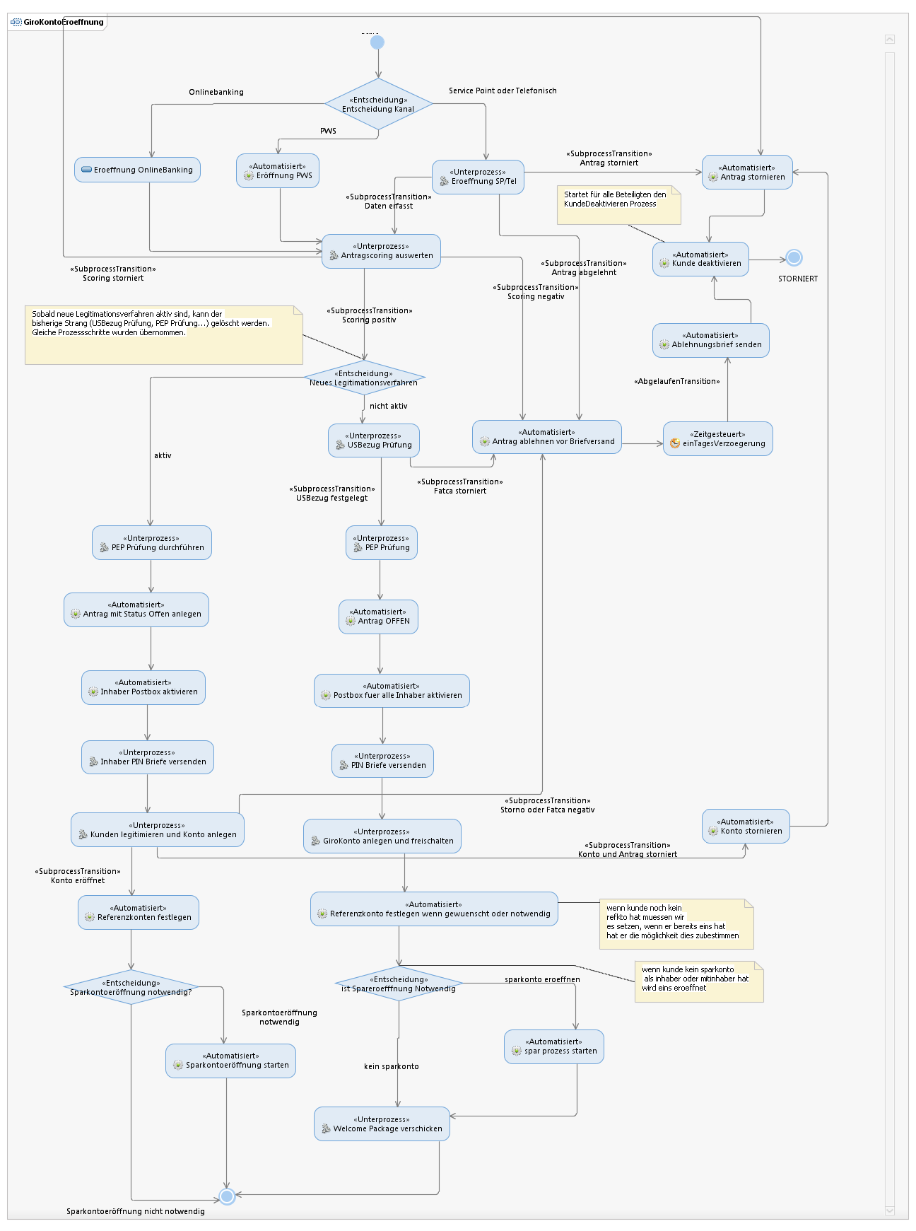

Eröffnungsprozess

Slide 29
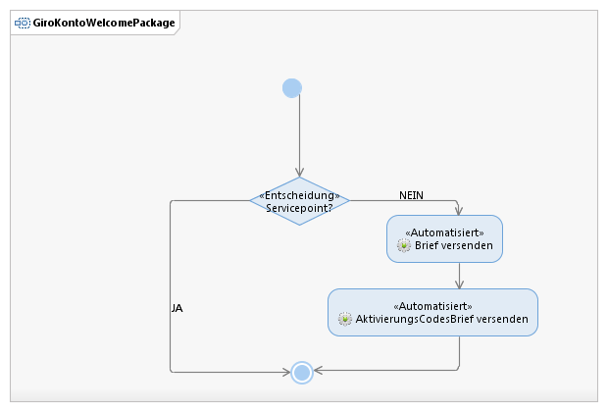
Prozess: GirokontoWelcomePackage
Neue Prozess Aktivität

Slide 30
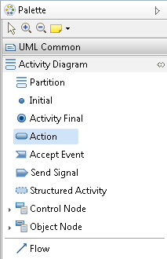
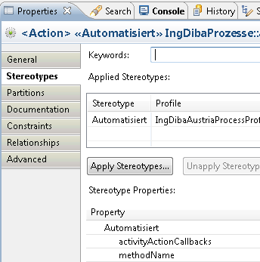
Neue Aktion anlegen

Slide 31
Generierte Klassen für den GirokontoWelcomePackage-Prozess
GirokontoWelcomePackageProcessDeployer
  Definition des Prozessflusses
  Verknüpft Aktivitäten und Transitionen
GirokontoWelcomePackageProcessConstant
  Definitionen der einzelnen Aktivitäten, Transitionen
GirokontoWelcomePackageProcessHandler
  Interface zwischen programmierten Funktionen und der Process Engine
GirokontoWelcomePackageProcessHandlerImpl
  Notwendige Implementierung des Entwicklers

Slide 32
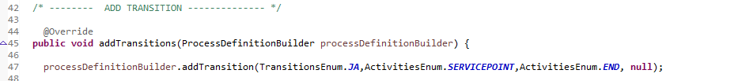
GirokontoWelcomePackageProcessDeployer
Beispiel für eine Verknüpfung von Transitionen und Activities
ServicePoint
Ja

Slide 33
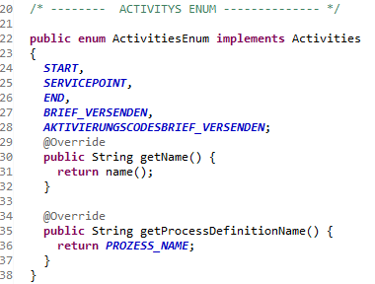
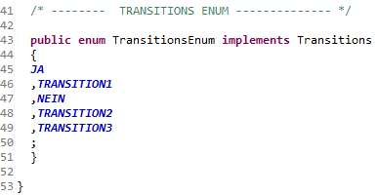
GirokontoWelcomePackageProcessConstant

Slide 34
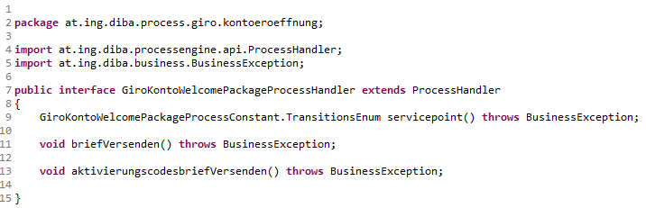
GirokontoWelcomePackageProcessHandler

Slide 35
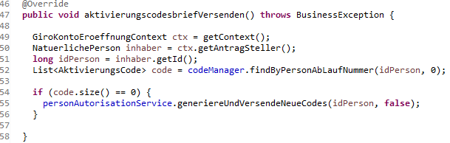
GirokontoWelcomePackageProcessHandlerImpl

Slide 36
Referenzen
http://www.inf.fu-berlin.de/inst/ag-se/teaching/S-BSE/135_kuehn_MDA.pdf
https://www.gi.de/service/informatiklexikon/detailansicht/article/model-driven-architecture.html
https://de.wikipedia.org/wiki/Generative_Programmierung
https://de.wikipedia.org/wiki/Modellgetriebene_Architektur
http://xml.coverpages.org/OMG-MDAFAQfinal1.pdf
http://www.omg.org/mda
http://www.software-kompetenz.de/?5677

